Slide 1
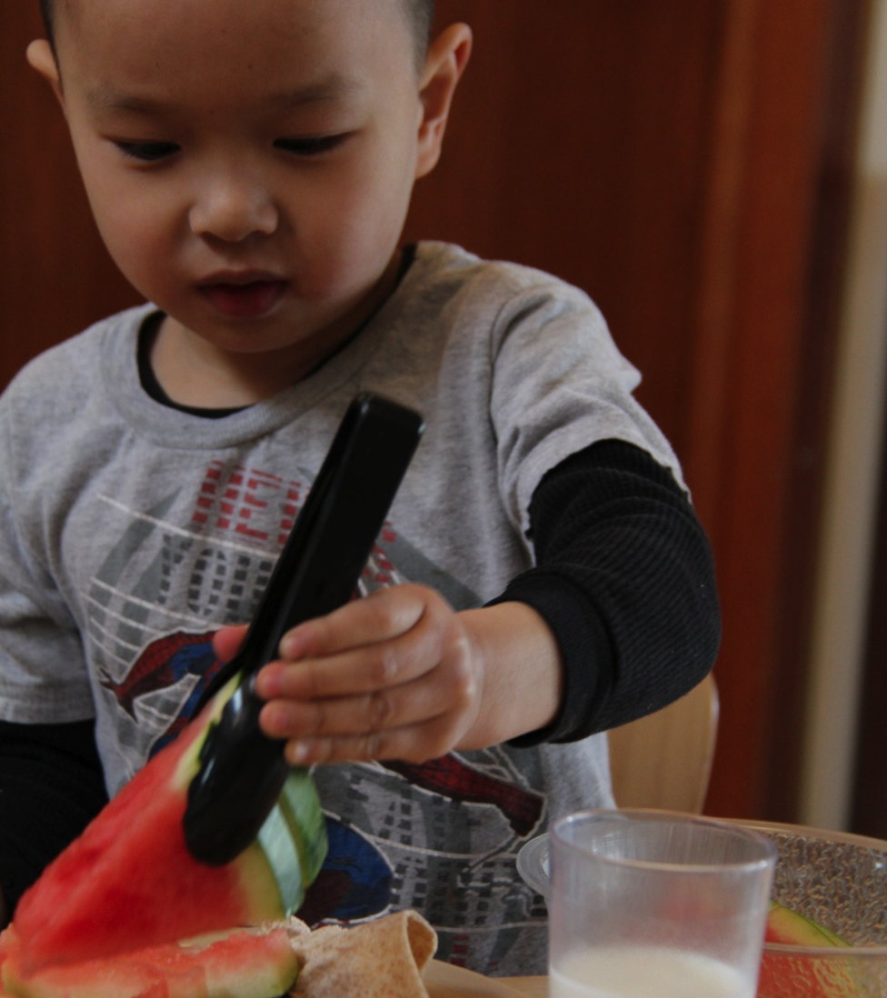
LA sandía
IDENTIFICAR…
INTEGRAR

Slide 2
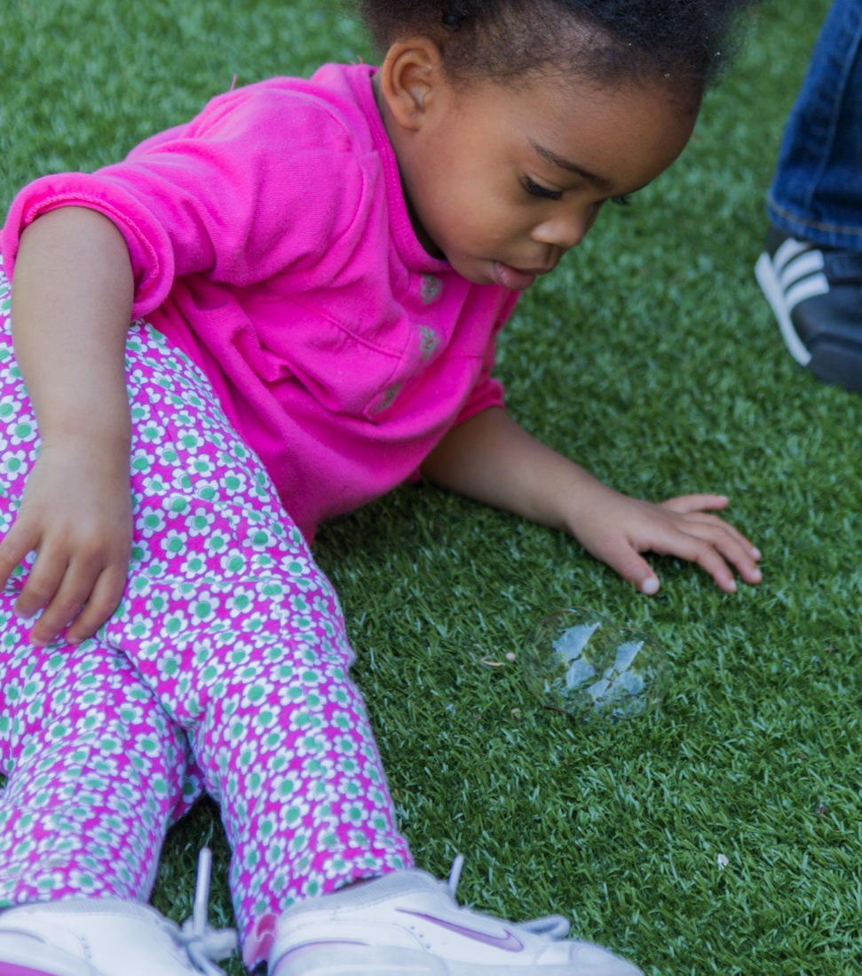
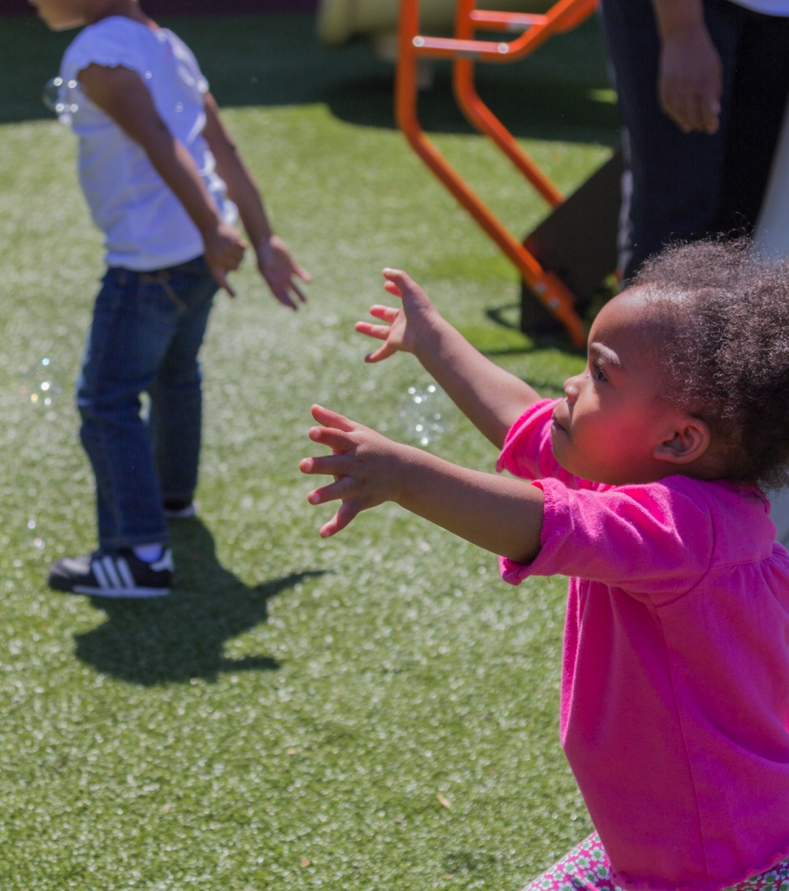
LAS BURBUJAS/Pompas de jabón
IDENTIFICAR…
INTEGRAR

Slide 3
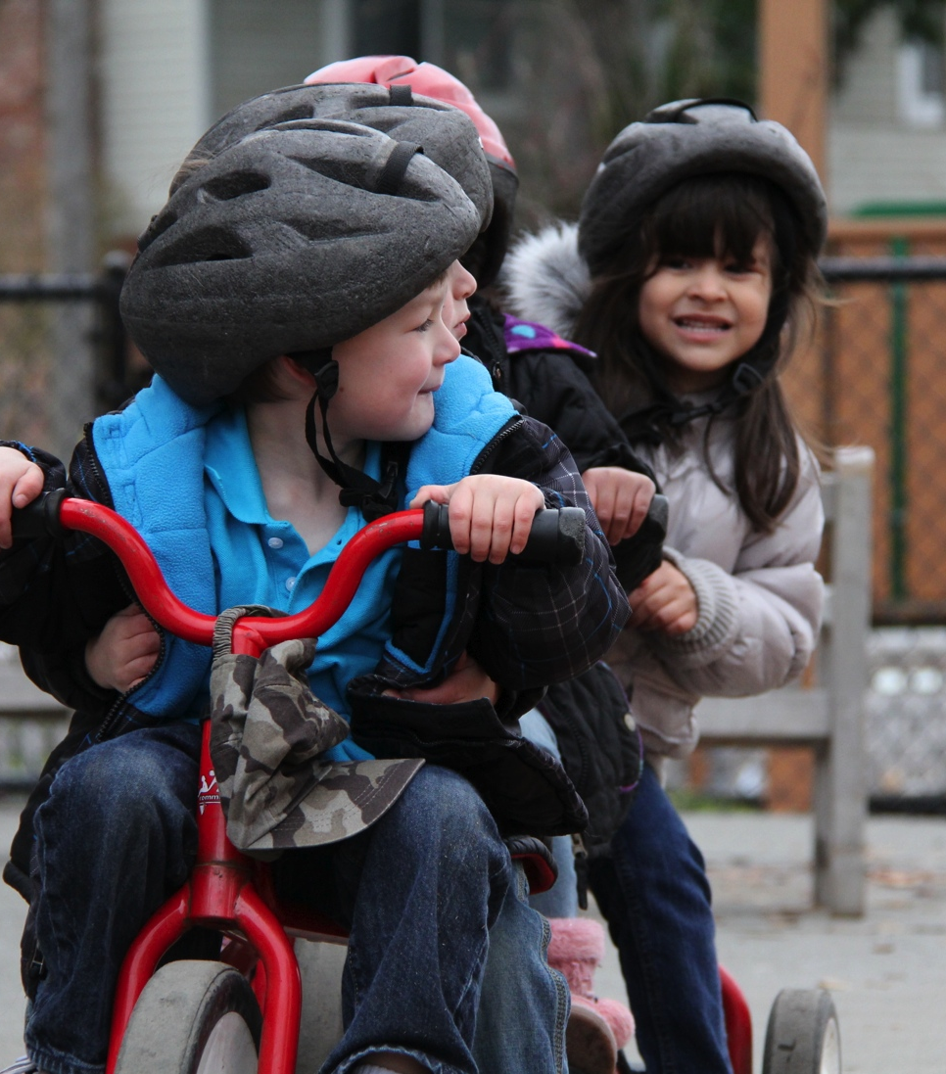
Andar en bicicleta
IDENTIFICAR…
INTEGRAR

